Slide 1
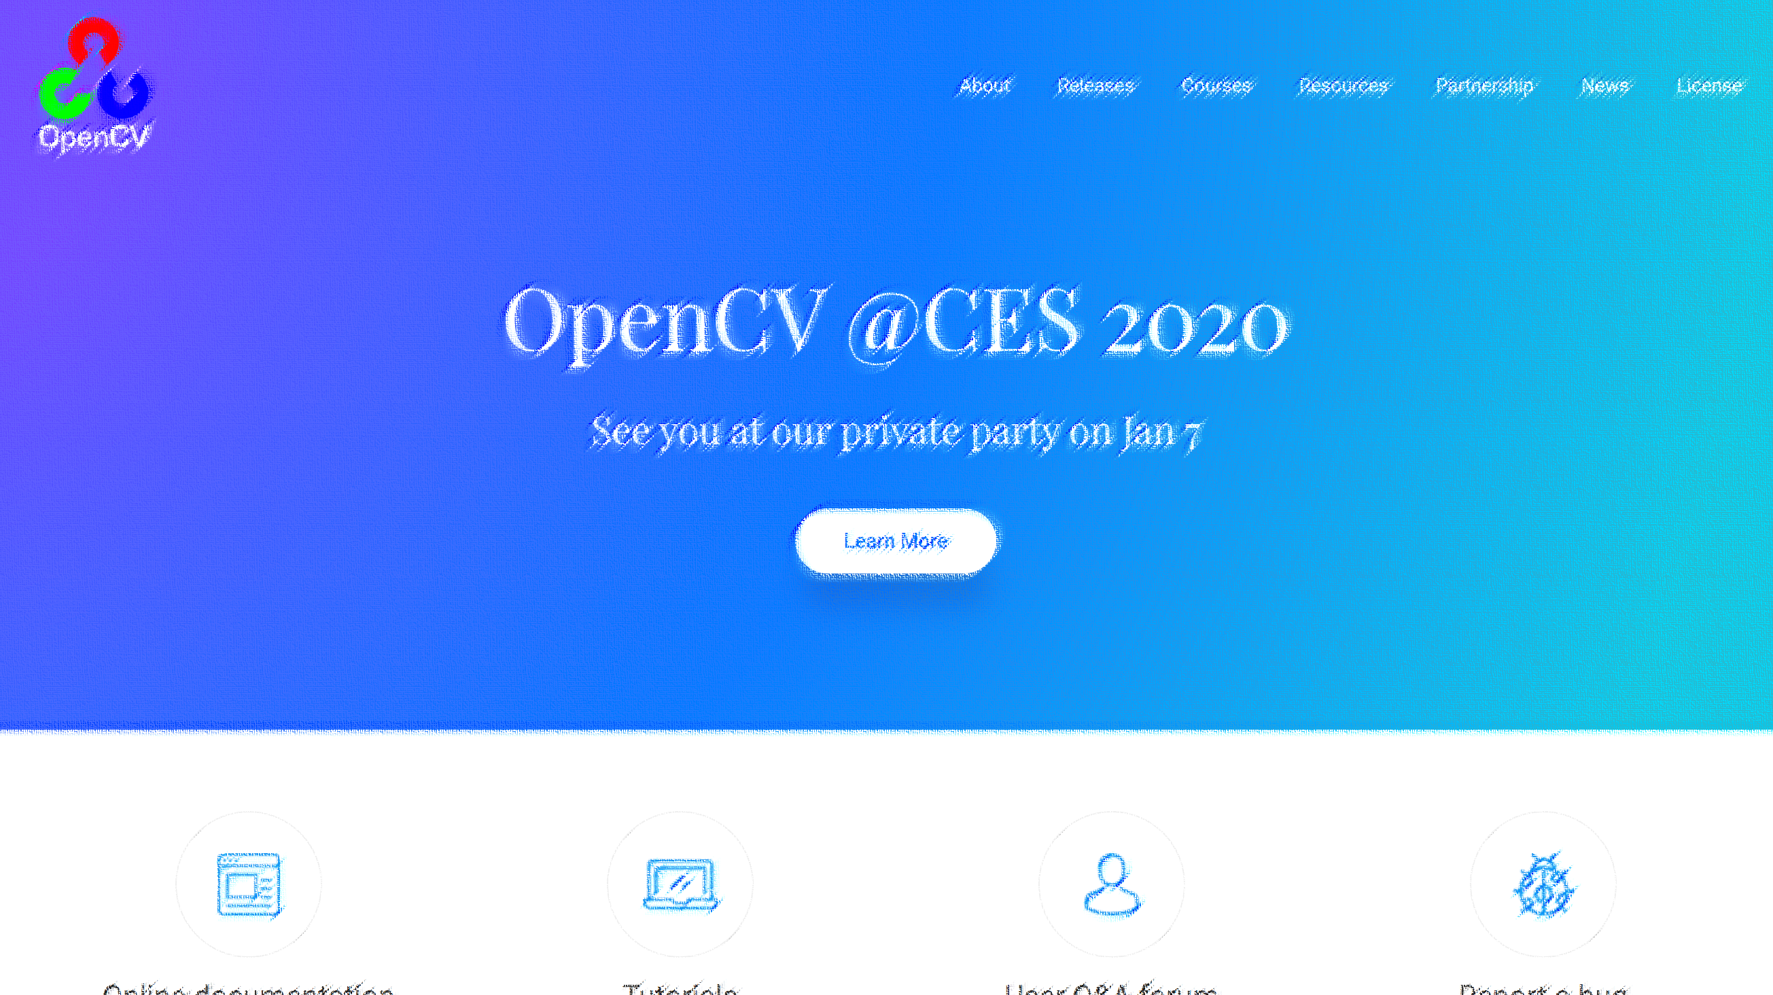
Python Opencv
Deep Learning 학습

Slide 2
5가지 설치 :
opencv-python, cmake, dlib, face_recognition, pillow
dlib을 사용하려면 cmake를 설치해야된다
설치 순서
pip install opencv-python
pip install cmake
pip install pillow
pip install dlib (시간이 좀 걸림)
pip install face_recognition
1
2
3
4
5
Subprocess output does… 뜰 건데 기다리자 뜨면 안되는 거니 파이썬 3.6으로 설치!! (방법은 다음 페이지)

Slide 3
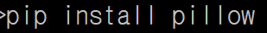
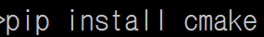
dlib 오류날 경우
1. python (3.6.x) (3.7.x 는 dlib에서 오류걸릴 경우)
2. Opencv-python
3. pillow
4. cmake
5. dlib
6. pip install face_recognition
dlib 라이브러리 (및 의존성 라이브러리등)
(기본적으로 c++ 기반이며, 머신러닝 알고리즘이 들어가 있다
Subprocess output does…
오류 나오는 경우
나중에 깔았는데 이상할 경우 : pip --no-cache-dir install
방법2
https://pypi.org/simple/dlib/
방법1
사이트 들어가서 맞는 버전 url 복사후 pip install 함 (36 이라고 써져있는 가장 최신 복사)
pip install https://files.pythonhosted.org/packages/0e/ce/f8a3cff33ac03a8219768f0694c5d703c8e037e6aba2e865f9bae22ed63c/dlib-19.8.1-cp36-cp36m-win_amd64.whl#sha256=794994fa2c54e7776659fddb148363a5556468a6d5d46be8dad311722d54bfcf
혹은 이거 다운로드 받아서
pip install dlib-19.19.0-cp37-cp37m-win_amd64.whl

Slide 4
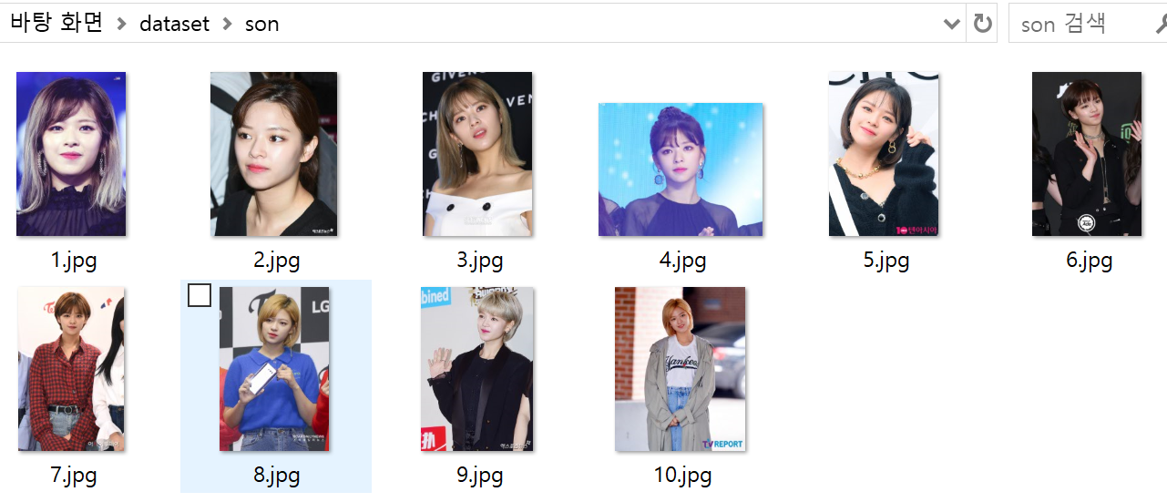
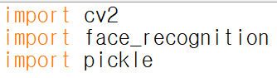
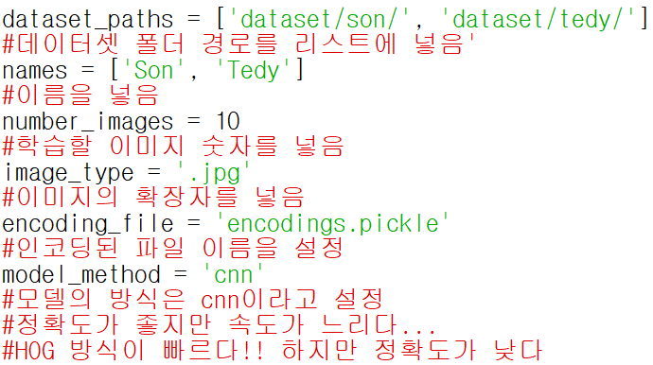
1. idle 실행
2. 정확도를 높이기 위해 얼굴사진을 학습하기 위해서 10장이나 25장의 사진이 필요
128개의 vector 이미지를 가지고 특성을 추출한다 (이 파일을 만들기 위해서 작업을 한다)
이미지 준비
3. pickle 모듈을 이용해서 해당 값을 추출해서 저장하기! (정보를 일렬로 세우는! json 같은! 도와주는!)
4. 상수 선언

Slide 5
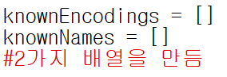
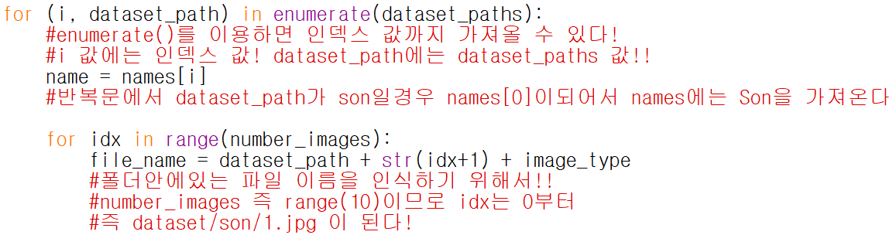
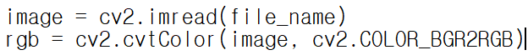
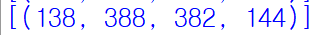
5. 빈 리스트 2개를 만듬
6. 이미지경로와 그에 해당하는 이름을 같이 가져오기 위해서 반복문을 돌림
7. 해당 이미지를 가져와서 BRG로 되어있는 형식을 RGB로 변환한다!
8. 얼굴 위치 찾기 cnn방식의 face_recognition 이용해서 찾는다
시계방향
9. 얼굴의 128의 특징을 찾기 위해서 face_recogntion에 있는 인코딩 메소드를 이용해서 원본사진과 얼굴을 넣는다

Slide 6
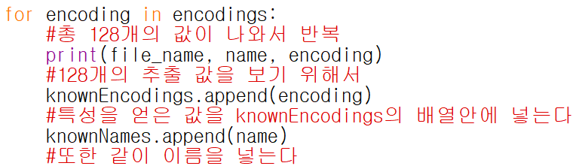
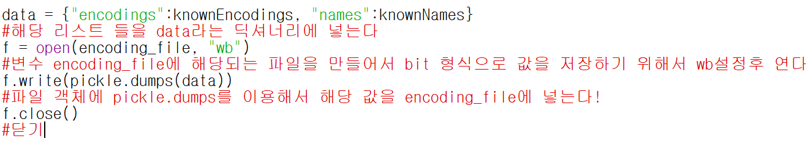
10. 추출한 특성 128개를 저장하기 위해서 반복문을 통해서 5번에 선언한 배열에 넣는다
11. 추출한 특성들이 저장되어있는 리스트를 data라는 딕셔너리를 만들어서 pickle을 통해 내보낸다
12. 특성 추출할 때, 시간 많이 걸린다 기다리자!

Slide 7
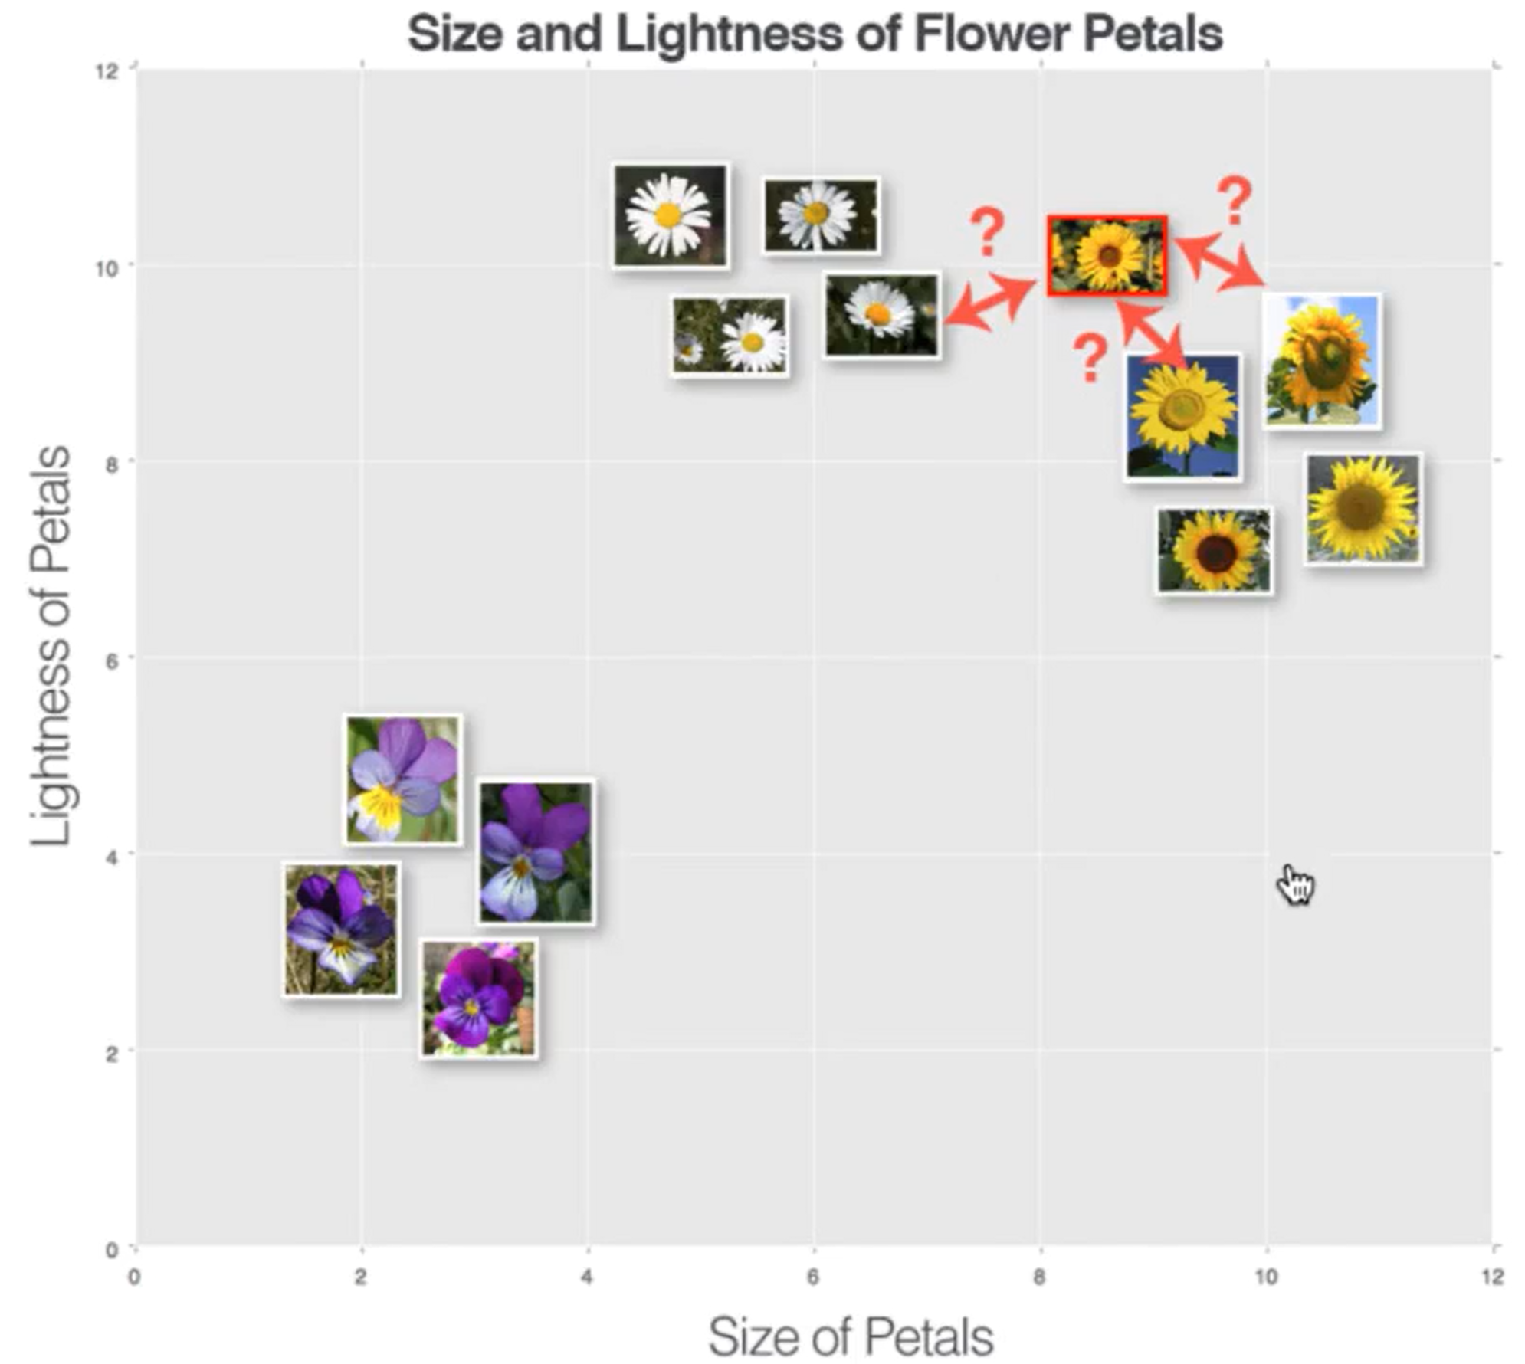
extra : 우리가하는 방식은 이러한 방식은 KNN이다
2가지의 특성을 가지고 가까운 곳
정확도가 높은 방식이 아니다

Slide 8
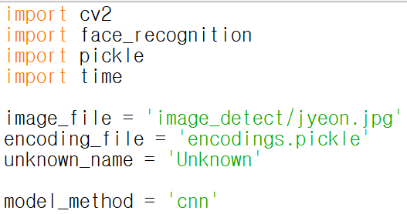
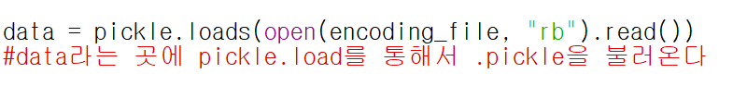
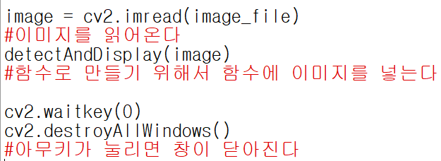
학습한 얼굴 인식하기
1. 변수 설정
2. 학습한 모델을 pickle을 통해서 가져온다
3. 함수 선언

Slide 9
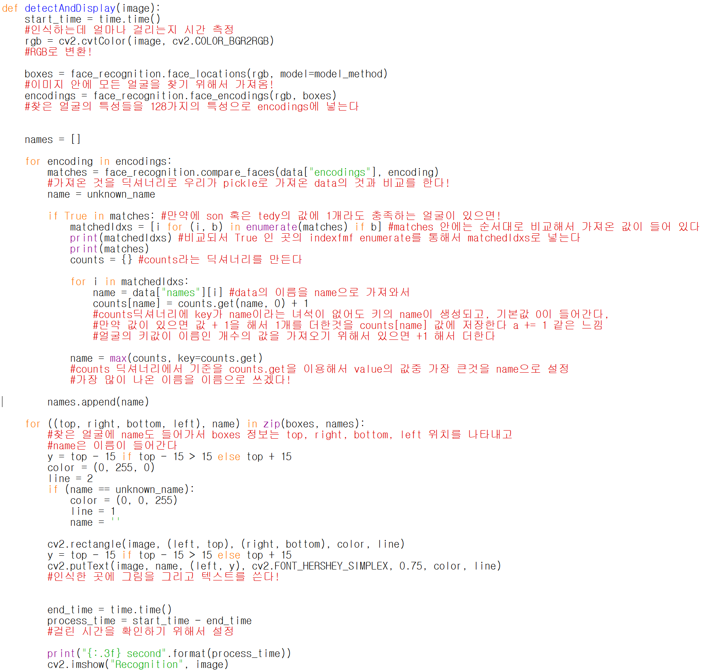
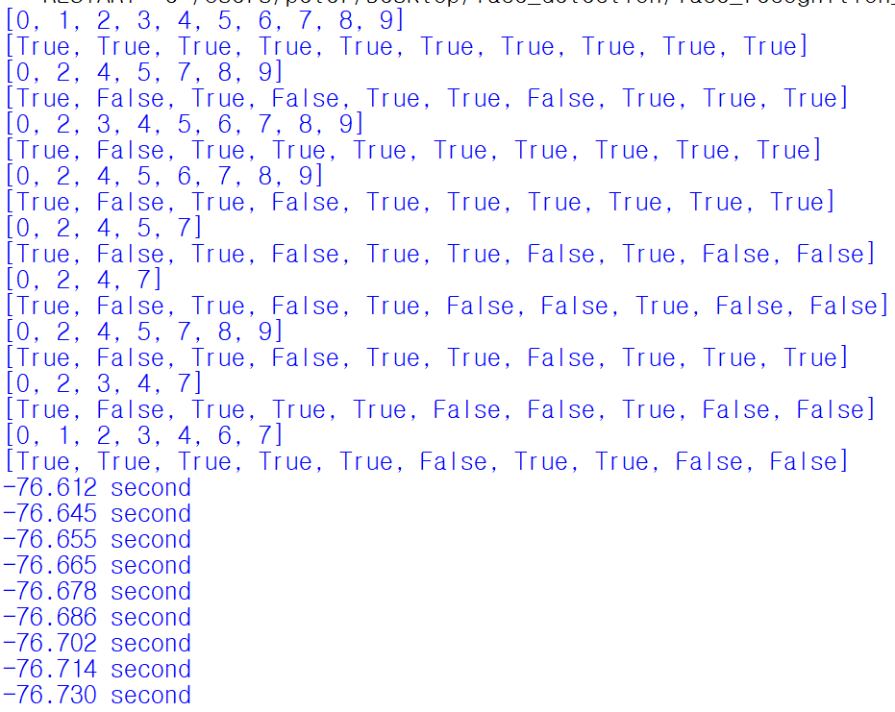
if b여서 True 인것만 index로 가져옴

Slide 10
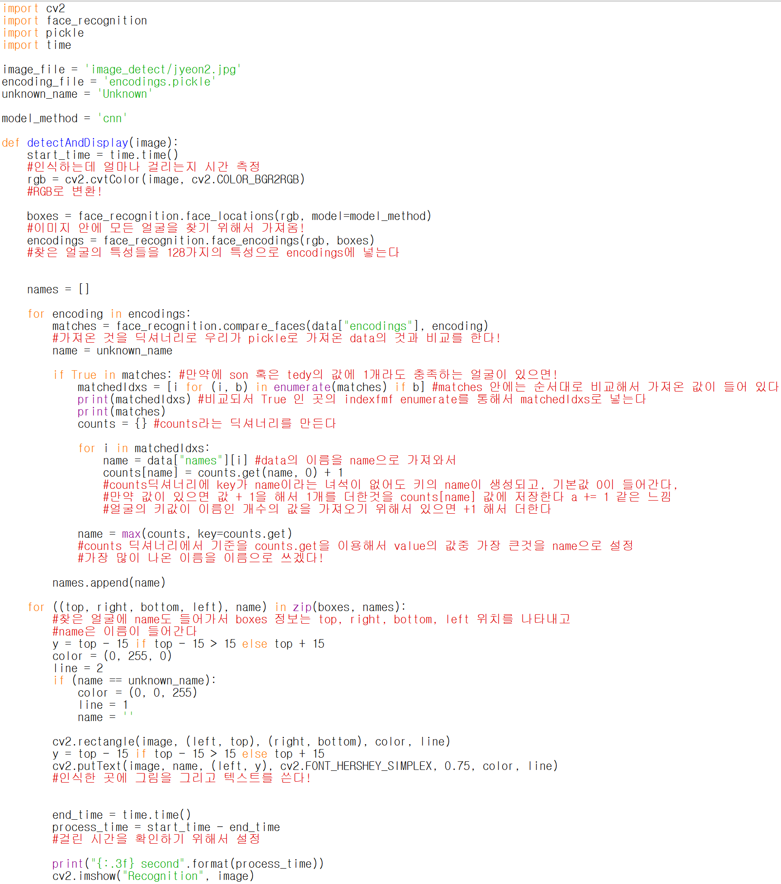
완성

Slide 11
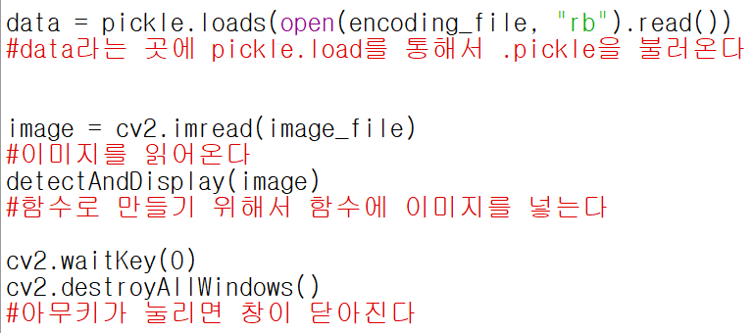
완성

Slide 12
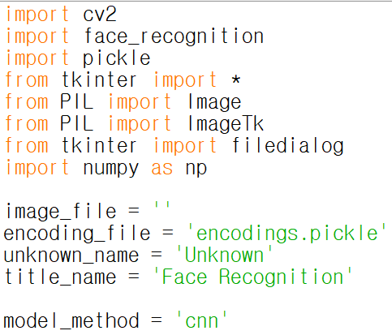
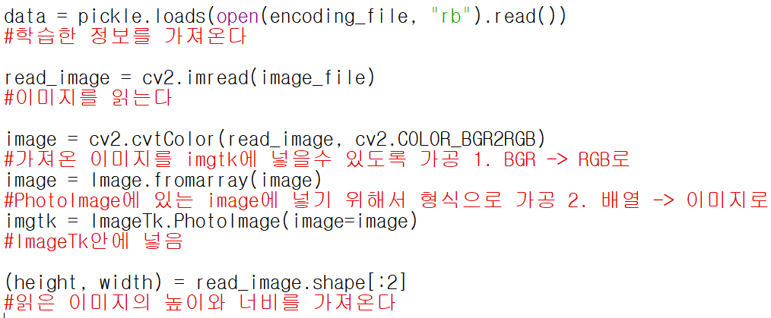
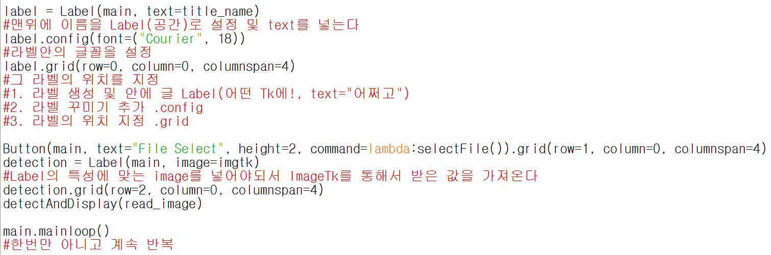
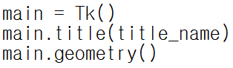
GUI
1. import하고 상수 설정
3. ImageTk에 넣기 위해서 가공 처리!
4. Tk안에 있을 꾸미기 등 기능들을 추가!
2. Tk를 만들어 준다

Slide 13
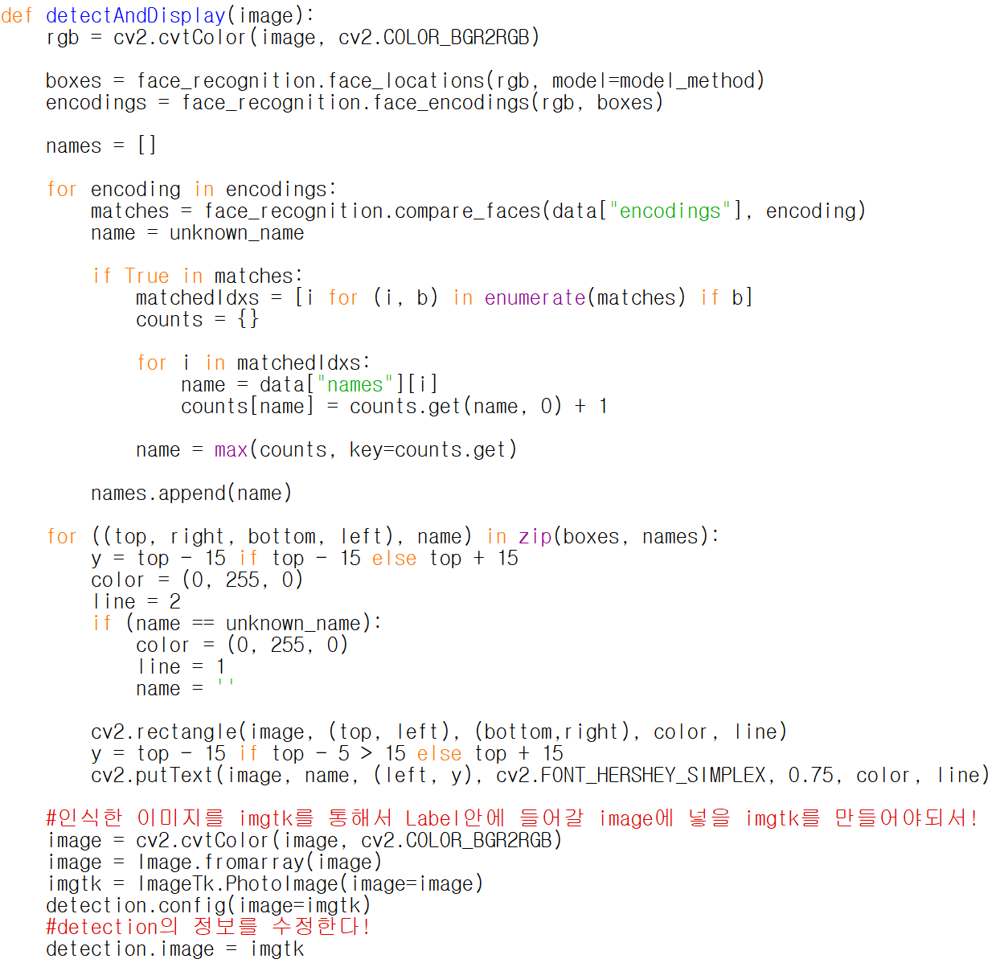
5. 얼굴 찾는 함수 설정

Slide 14
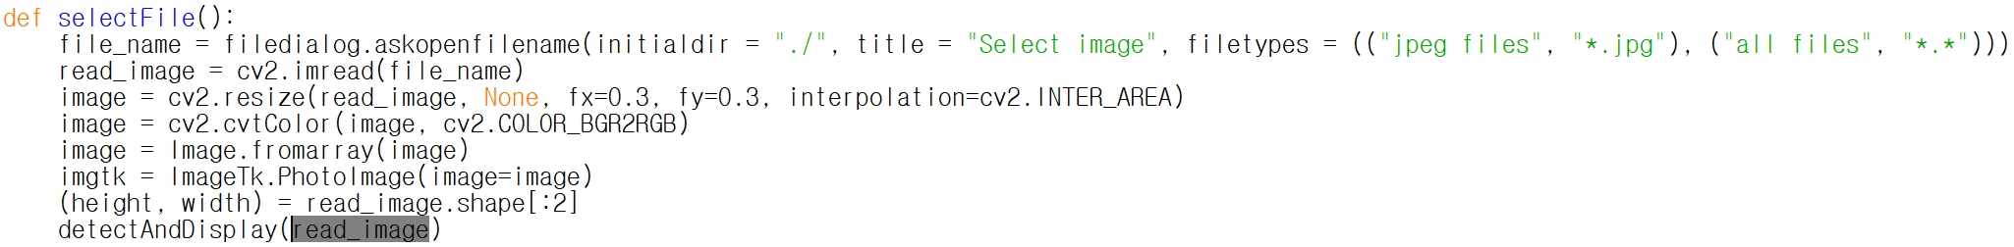
6. 파일 선택 함수 설정

